Slide 1
Exercícios

Slide 2
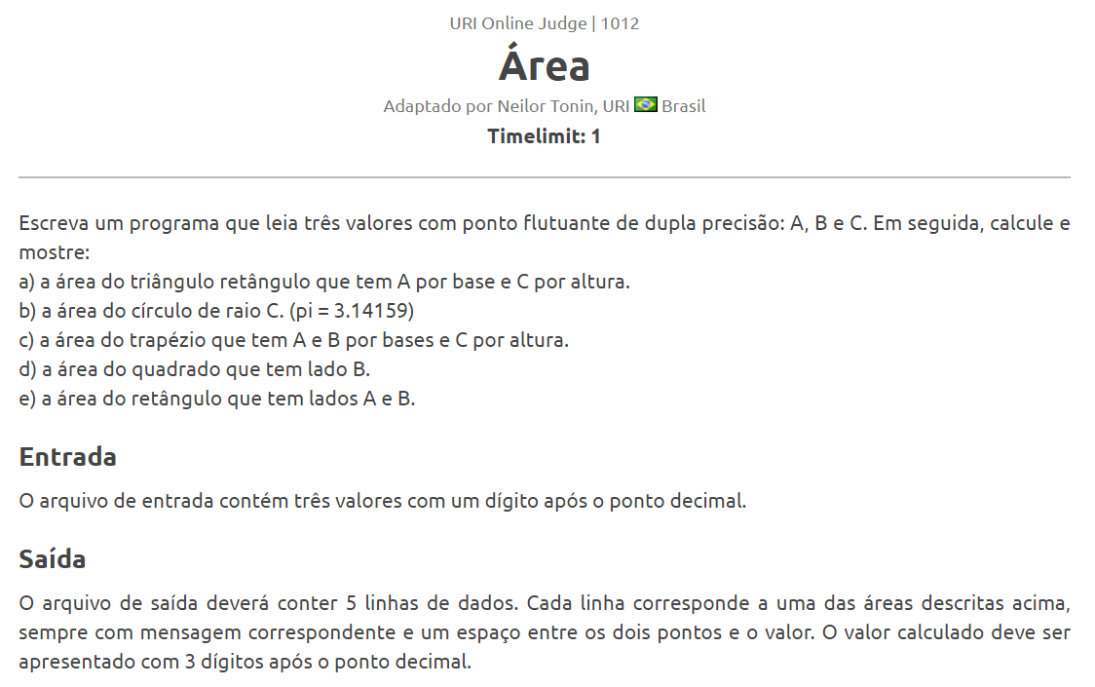
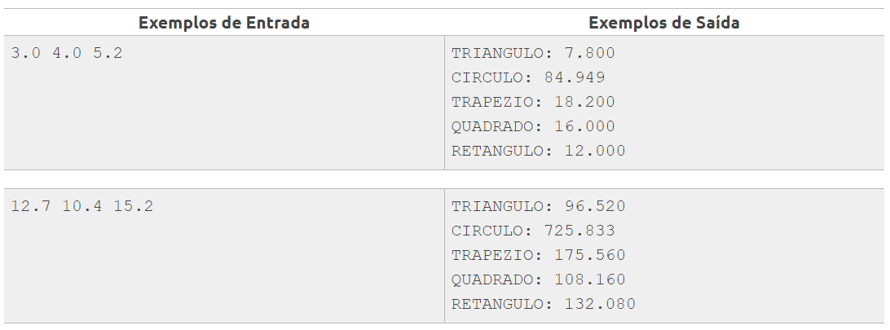
1012 - URI

Slide 3
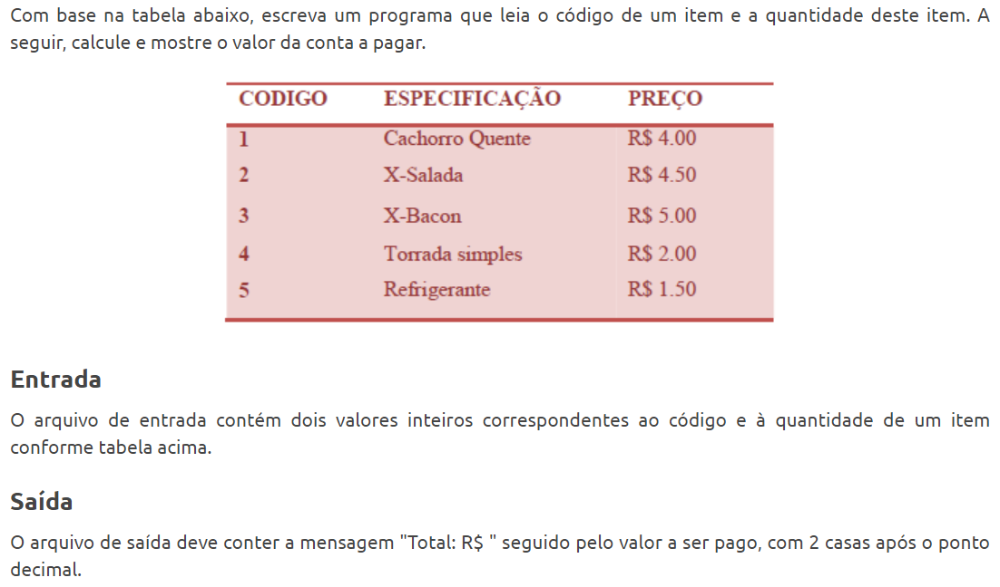
1038 - URI

Slide 4
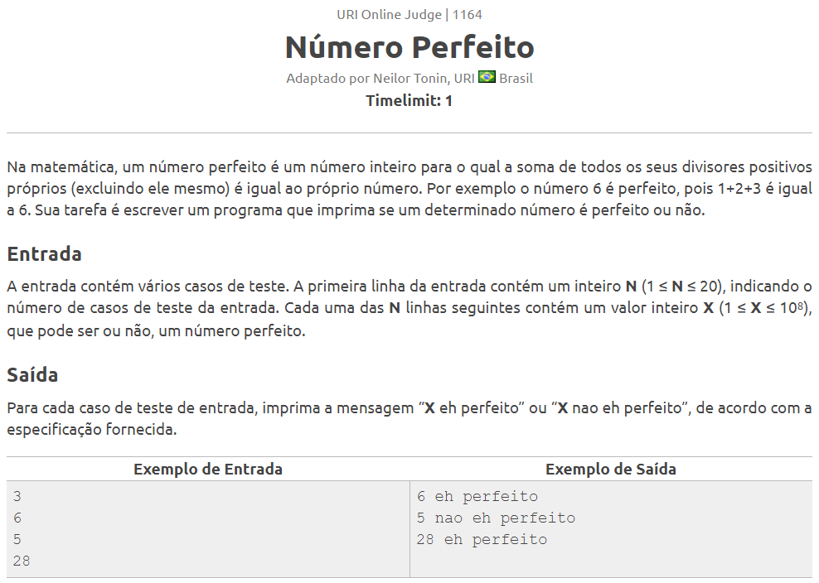
1164 - URI

Slide 5
Quiz
Criar um aplicativo de um quiz com pelo menos quatro questões usando os objetos RadioButton, CheckBox e Spinner.

